Slide 1
LES DRONES
Maxime LARNAUDIE
Yanis HOUDIER

Slide 2
Sommaire:
Histoire des drones
Qu’est-ce qu’un drone?
L’utilité des drones
Exemple de drones

Slide 3
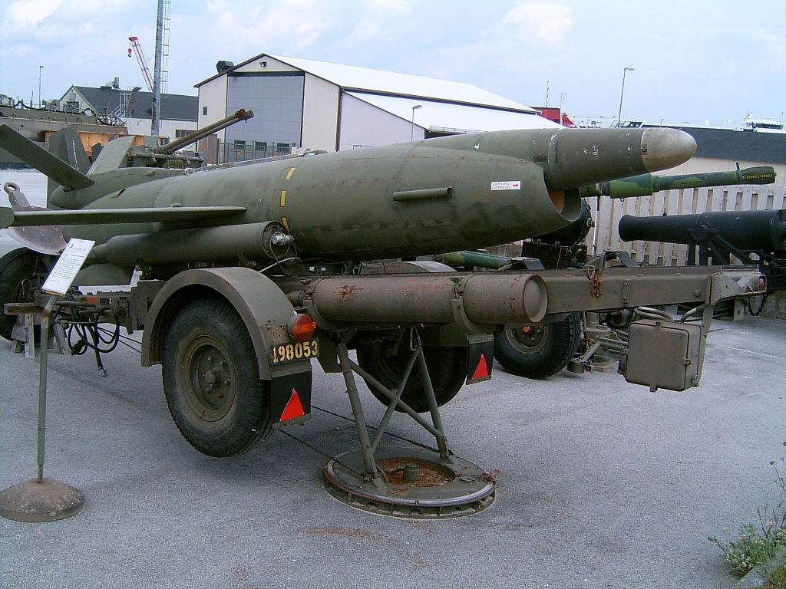
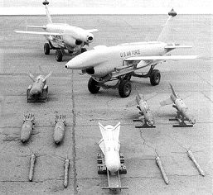
Histoire des drones

Slide 4
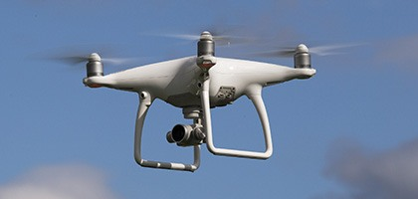
Qu’est-ce qu’un drone?

Slide 5
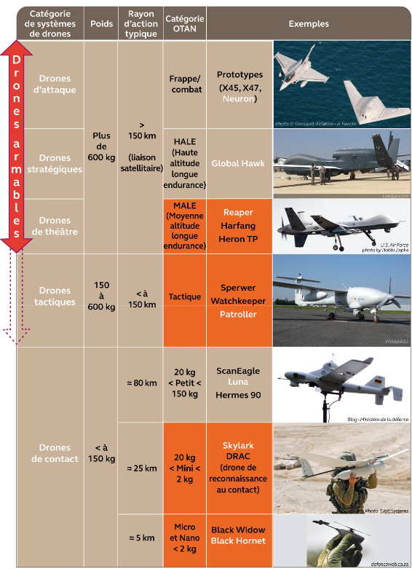
Différents usages de drones
Les drones militaires

Slide 6
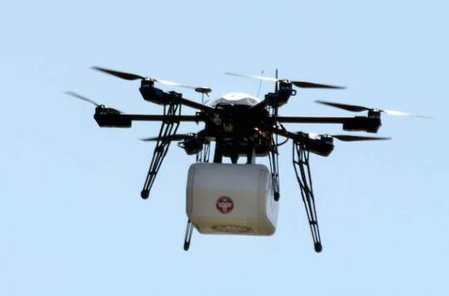
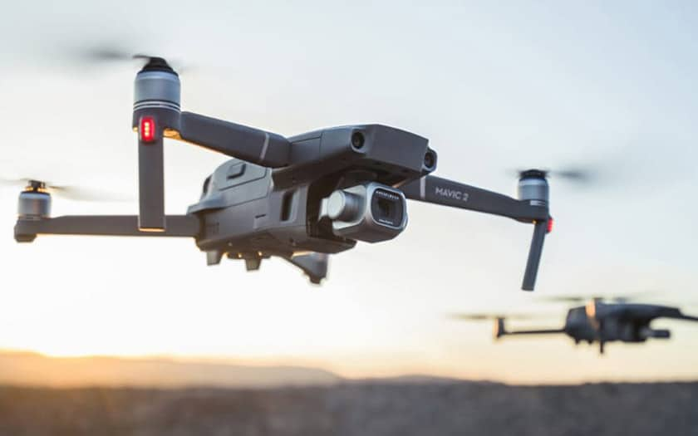
Les drones
Les drones civils

Slide 7
Exemple de drones

Slide 8
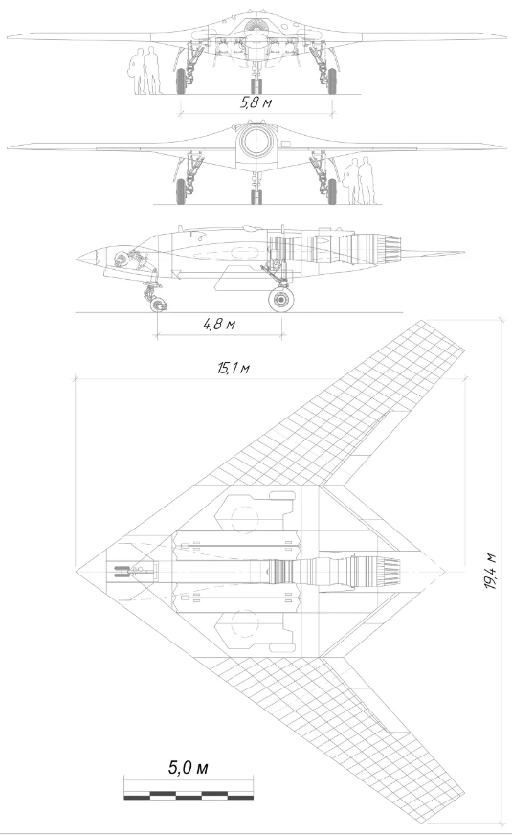
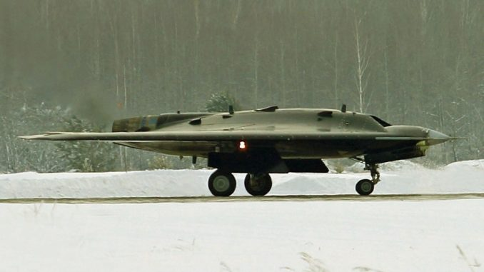
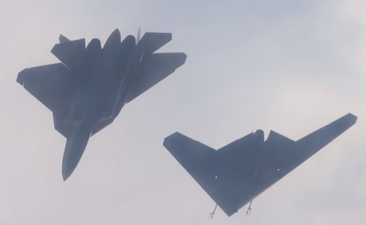
Le Su-70
“Okhotnik-B”

